Slide 1

随 机 算 法
第2章 矩与离差

Slide 2
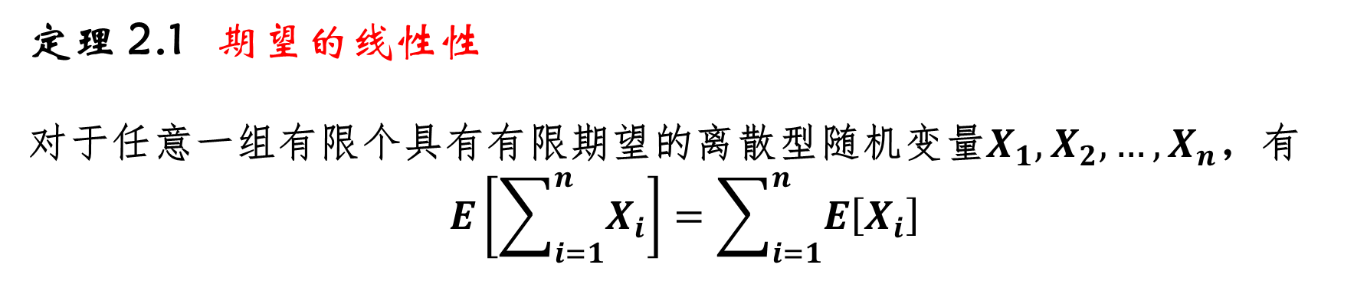
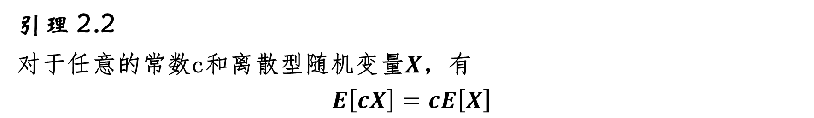
2.1 理论回顾
定理 2.1 期望的线性性
对于任意一组有限个具有有限期望的离散型随机变量$X_{1},X_{2},…,X_{n}$，有
$$E\left[\sum_{i=1}^{n}{X_{i}}\right]=\sum_{i=1}^{n}{E\left[X_{i}\right]}$$
引理 2.2
对于任意的常数c和离散型随机变量$X$，有
$$E\left[cX\right]=cE\left[X\right]$$

Slide 3
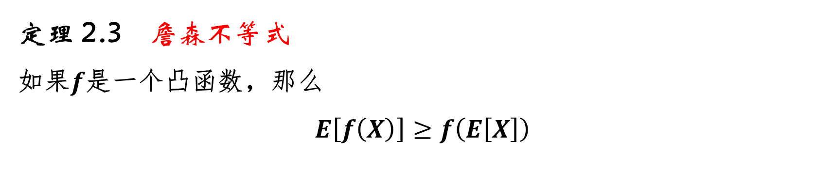
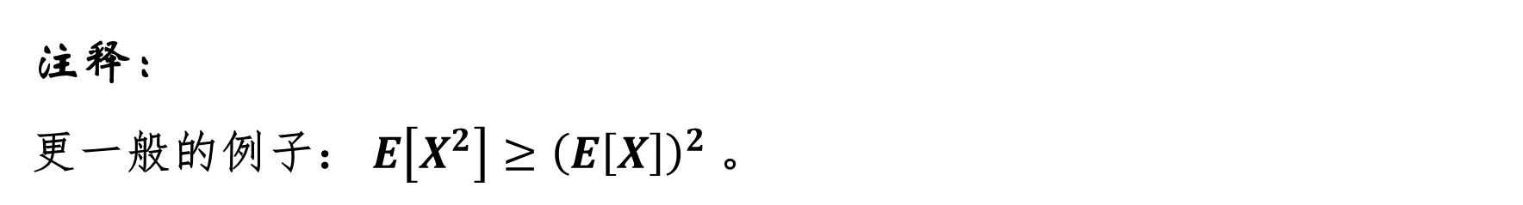
2.1 理论回顾
定理 2.3 詹森不等式
如果$f$是一个凸函数，那么
$$E\left[f\left(X\right)\right]≥f\left(E\left[X\right]\right)$$
注释：
更一般的例子： $E\left[X^{2}\right]≥{\left(E\left[X\right]\right)}^{2}$。

Slide 4
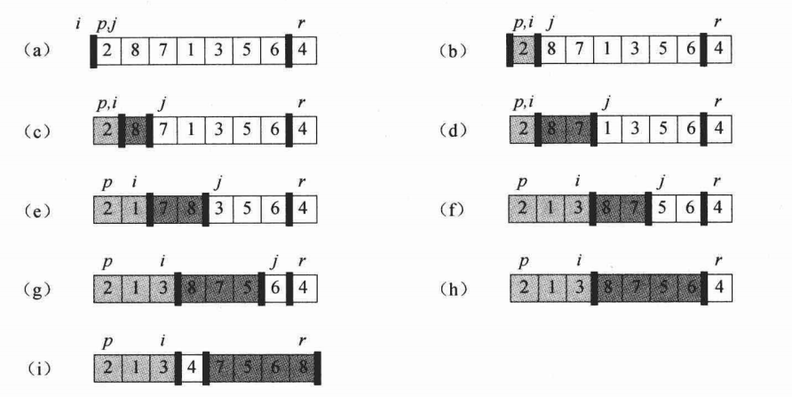

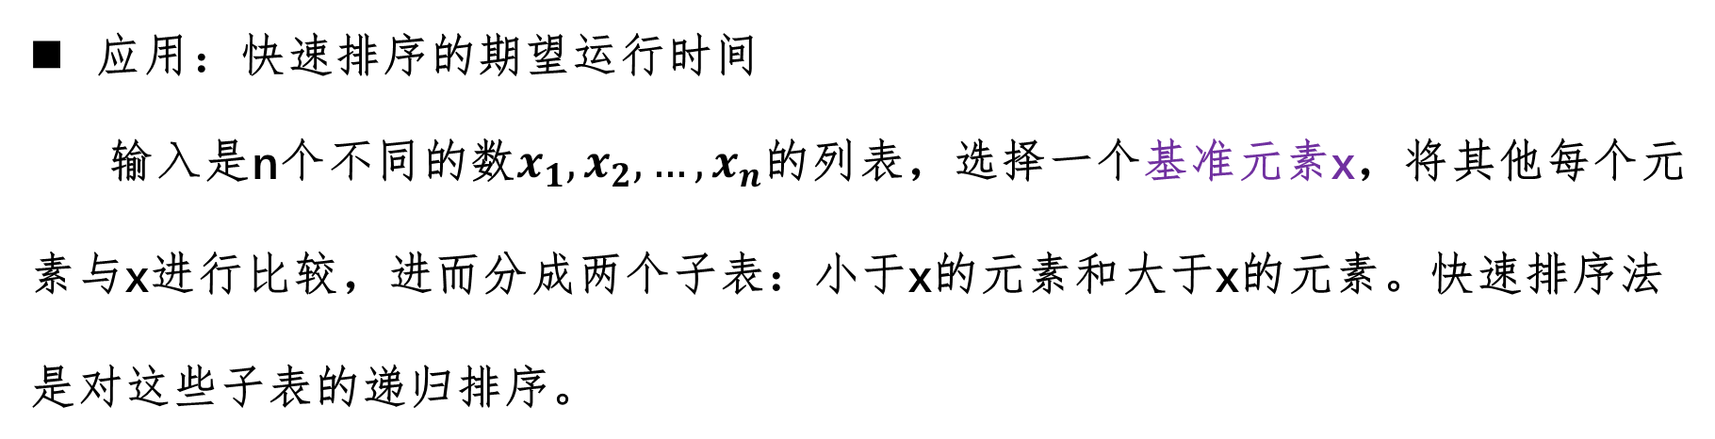
2.1 理论回顾
应用：快速排序的期望运行时间
输入是n个不同的数$x_{1},x_{2},…,x_{n}$的列表，选择一个基准元素x，将其他每个元素与x进行比较，进而分成两个子表：小于x的元素和大于x的元素。快速排序法是对这些子表的递归排序。

Slide 5
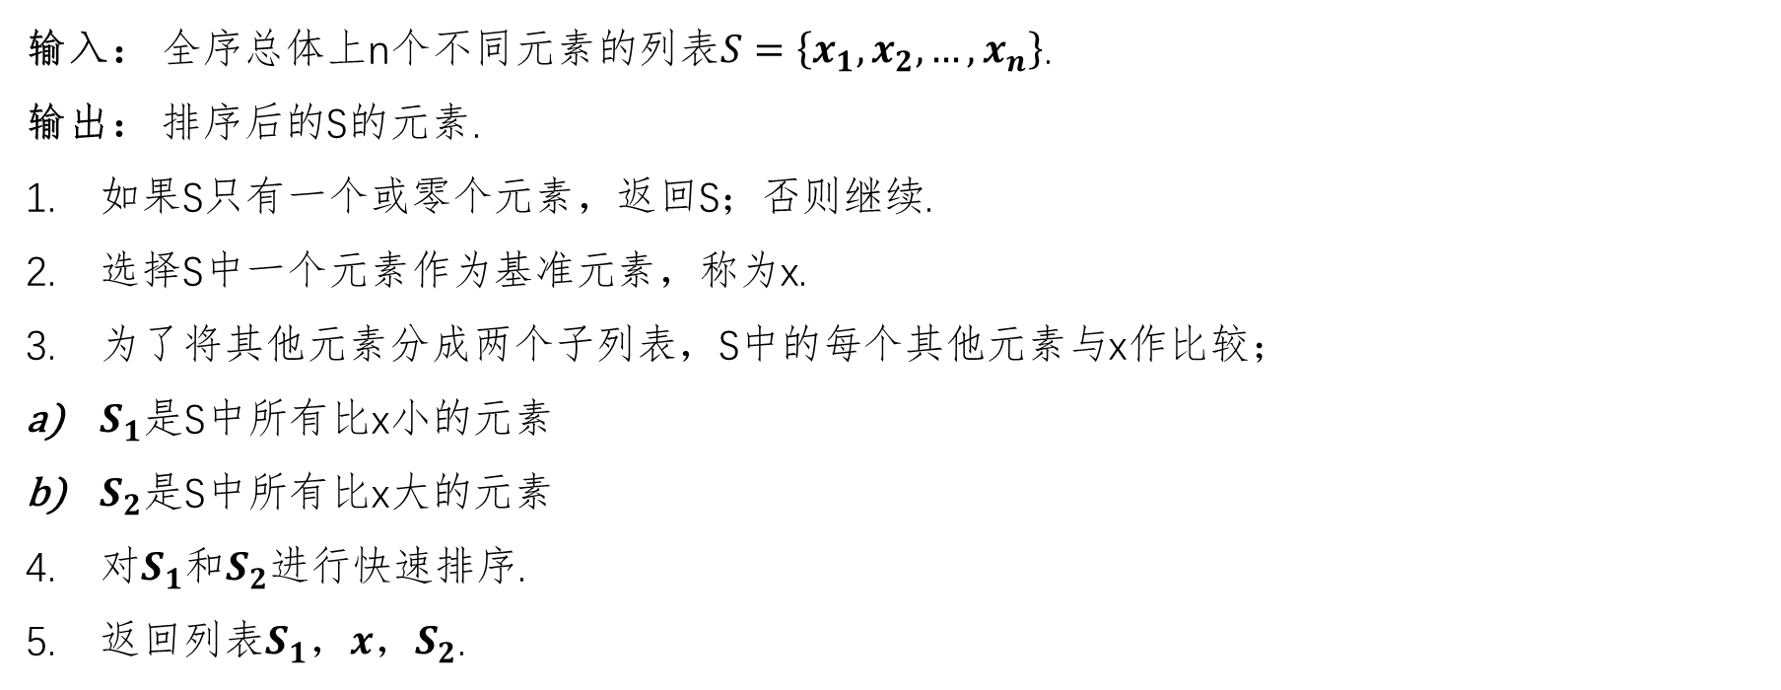
2.1 理论回顾
算法 2.1 快速排序
输入： 全序总体上n个不同元素的列表$S=\left\{x_{1},x_{2},…,x_{n}\right\}$.
输出： 排序后的S的元素.
如果S只有一个或零个元素，返回S；否则继续.
选择S中一个元素作为基准元素，称为x.
为了将其他元素分成两个子列表，S中的每个其他元素与x作比较；
$S_{1}$是S中所有比x小的元素
$S_{2}$是S中所有比x大的元素
对$S_{1}$和$S_{2}$进行快速排序.
返回列表$S_{1}，x，S_{2}$.

Slide 6
2.1 理论回顾
把算法改成随机选取基准，将快速排序变成一种随机化算法。
期望次数为$2n\ln{n}+Ο\left(n\right)$，期望是关于基准的随机选取。
可能性是保持原有的确定性算法，用列表的第一个元素作为基准，但考虑输入的概率模型。
期望次数为$2n\ln{n}+Ο\left(n\right)$，期望是关于输入的随机选取。

Slide 7
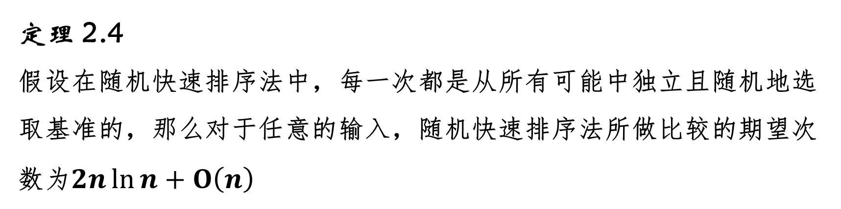
2.1 理论回顾
定理 2.4
假设在随机快速排序法中，每一次都是从所有可能中独立且随机地选取基准的，那么对于任意的输入，随机快速排序法所做比较的期望次数为$2n\ln{n}+Ο\left(n\right)$

Slide 8
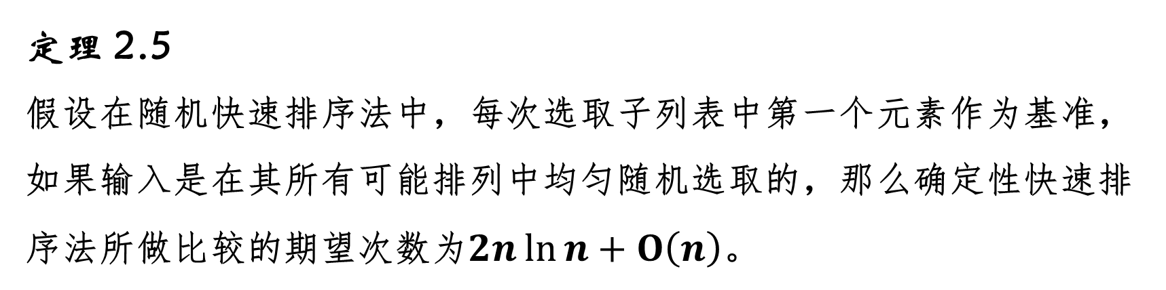
2.1 理论回顾
定理 2.5
假设在随机快速排序法中，每次选取子列表中第一个元素作为基准，如果输入是在其所有可能排列中均匀随机选取的，那么确定性快速排序法所做比较的期望次数为$2n\ln{n}+Ο\left(n\right)$。

Slide 9
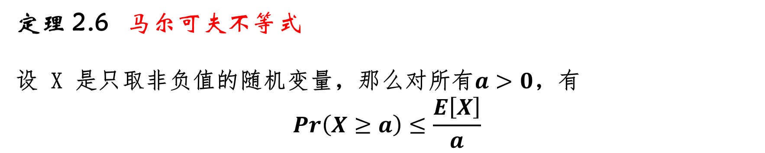
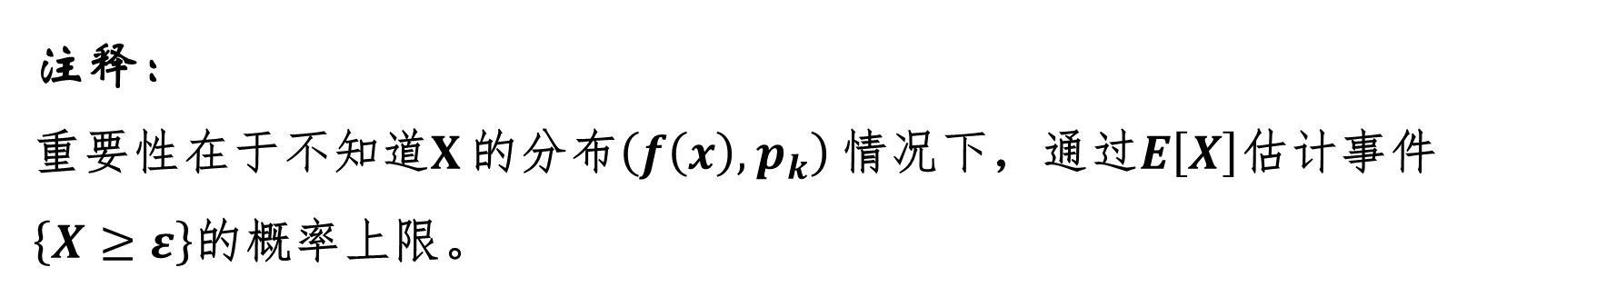
2.1 理论回顾
定理 2.6 马尔可夫不等式
设 X 是只取非负值的随机变量，那么对所有$a>0$，有
$$Pr\left(X≥a\right)≤\frac{E\left[X\right]}{a}$$
注释：
重要性在于不知道$X$ 的分布$\left(f\left(x\right),p_{k}\right)$ 情况下，通过$E\left[X\right]$估计事件$\left\{X≥ε\right\}$的概率上限。

Slide 10

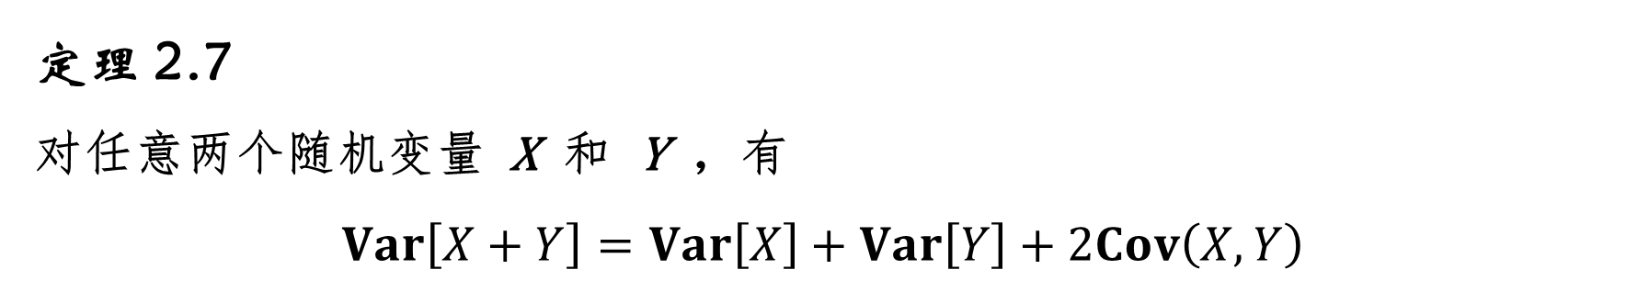
2.1 理论回顾
定义 2.1
一个随机变量 X 的 k 阶矩为 $E\left[X^{k}\right]$.
一个随机变量 X 的方差和标准差分别定义为
$Var\left[X\right]=E\left[{\left(X−E\left[X\right]\right)}^{2}\right]=E\left[X^{2}\right]−{\left(E\left[X\right]\right)}^{2}$和$σ\left[X\right]=\sqrt{Var\left[X\right]}$
两个随机变量 X 和 Y 的协方差为
$Cov\left(X,Y\right)=$ $E\left[\left(X−E\left[X\right]\right)\left(Y−E\left[Y\right]\right)\right]$
定理 2.7
对任意两个随机变量 X 和 Y ，有
$$Var\left[X+Y\right]=Var\left[X\right]+Var\left[Y\right]+2Cov\left(X,Y\right)$$

Slide 11
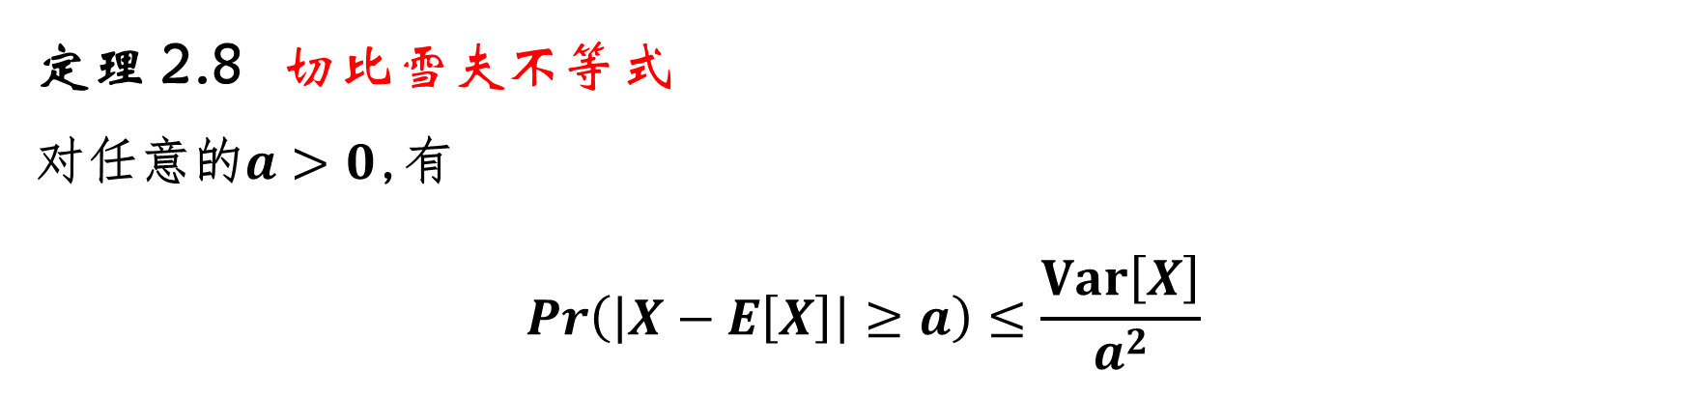
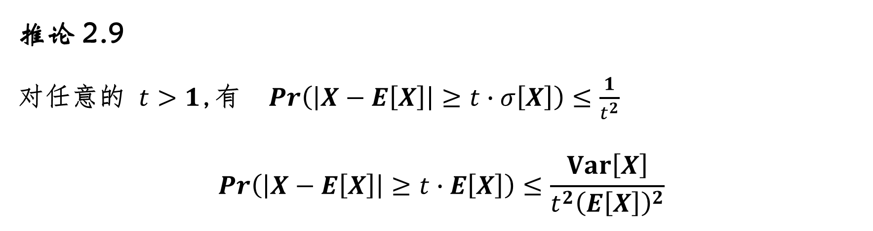
2.1 理论回顾
定理 2.8 切比雪夫不等式
对任意的$a>0$,有
$$Pr\left(\left|X−E\left[X\right]\right|≥a\right)≤\frac{Var\left[X\right]}{a^{2}}$$
推论 2.9
对任意的 $t>1$,有 $Pr\left(\left|X−E\left[X\right]\right|≥t∙σ\left[X\right]\right)≤\frac{1}{t^{2}}$
$$Pr\left(\left|X−E\left[X\right]\right|≥t∙E\left[X\right]\right)≤\frac{Var\left[X\right]}{t^{2}{\left(E\left[X\right]\right)}^{2}}$$

Slide 12
2.1 理论回顾
问题描述
假设有n种不同的赠券，每盒麦片内附有其中的一种赠券，每种赠券获取机率相同，而且无限供应.
假定每盒麦片中的赠券是从n中可能中独立且随机选取的
假定收集赠券时不与其他人合作
在拥有每种赠券至少一张之前，需要购买多少盒麦片？

Slide 13
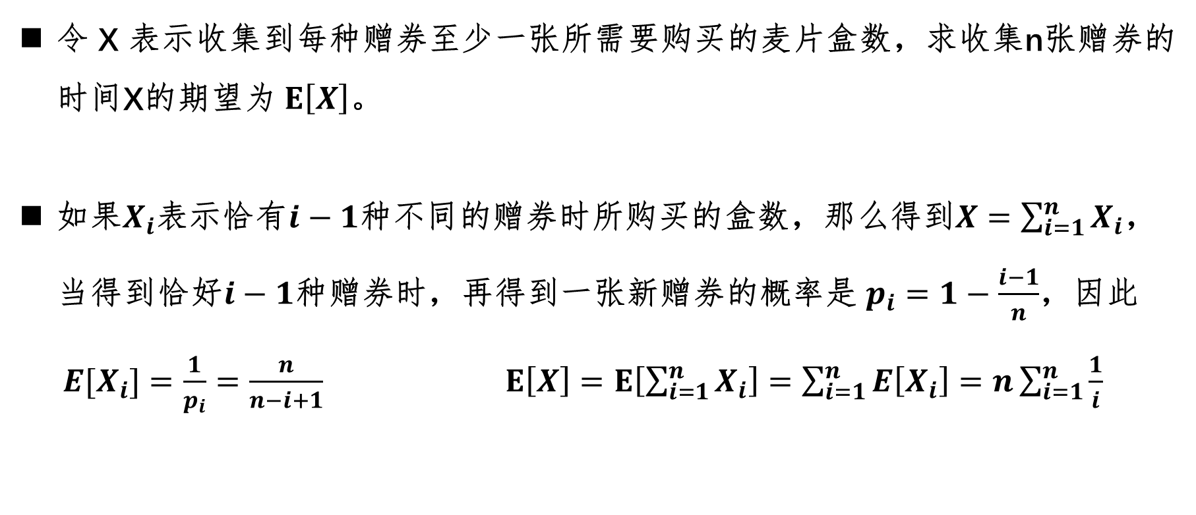

2.1 理论回顾
令 X 表示收集到每种赠券至少一张所需要购买的麦片盒数，求收集n张赠券的时间X的期望为 $E\left[X\right]$。
如果$X_{i}$表示恰有$i−1$种不同的赠券时所购买的盒数，那么得到$X=\sum_{i=1}^{n}{X_{i}}$，当得到恰好$i−1$种赠券时，再得到一张新赠券的概率是 $p_{i}=1−\frac{i−1}{n}$，因此
${E[X}_{i}]=\frac{1}{p_{i}}=\frac{n}{n−i+1}$ $E\left[X\right]=E\left[\sum_{i=1}^{n}{X_{i}}\right]=\sum_{i=1}^{n}{E\left[X_{i}\right]}=n\sum_{i=1}^{n}{\frac{1}{i}}$
称为调和数 $H_{n}$

Slide 14

2.1 理论回顾
引理 2.10 调和数$H_{n}=\sum_{i=1}^{n}{\frac{1}{i}}$ 满足$H_{n}=\ln{n}+O\left(1\right)$.
由马尔可夫不等式得 $Pr\left(X≥2nH_{n}\right)≤\frac{E\left[X\right]}{2nH_{n}}=\frac{1}{2}$
引理2.11 参数为$p$的几何随机变量的方差是$\frac{1−p}{p^{2}}$.
利用切比雪夫不等式，得到
$$Pr\left(\left|X−nH_{n}\right|≥nH_{n}\right)≤\frac{Var\left[X\right]}{{\left(nH_{n}\right)}^{2}}=\frac{π^{2}}{6{\left(H_{n}\right)}^{2}}=Ο\left(\frac{1}{\ln^{2}n}\right)$$

Slide 15
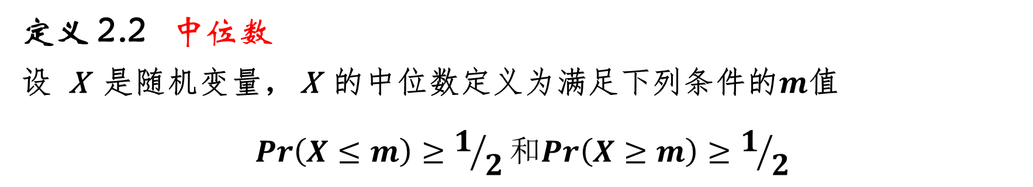
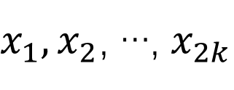
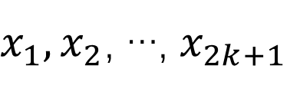
2.2 中位数和平均值
定义 2.2 中位数
设 X 是随机变量， X 的中位数定义为满足下列条件的$m$值
$$Pr\left(X≤m\right)≥1/2和Pr\left(X≥m\right)≥1/2$$
$x_{1},x_{2}$, …, $x_{2k+1}$
$$x_{k+1}$$
$x_{1},x_{2}$, …, $x_{2k}$
$$\left(x_{k},x_{k+1}\right)$$

Slide 16
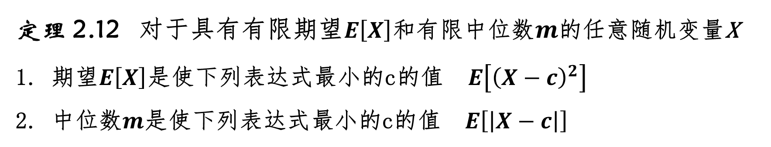
2.2 中位数和平均值
定理 2.12 对于具有有限期望$E\left[X\right]$和有限中位数$m$的任意随机变量X
1. 期望$E\left[X\right]$是使下列表达式最小的c的值 $E\left[{\left(X−c\right)}^{2}\right]$
2. 中位数$m$是使下列表达式最小的c的值 $E\left[\left|X−c\right|\right]$

Slide 17
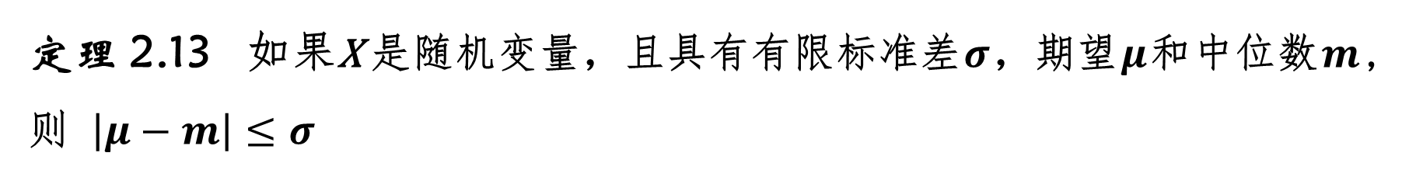
2.2 中位数和平均值
定理 2.13 如果X 是随机变量，且具有有限标准差$σ$，期望$μ$和中位数$m$,则 $\left|μ−m\right|≤σ$

Slide 18
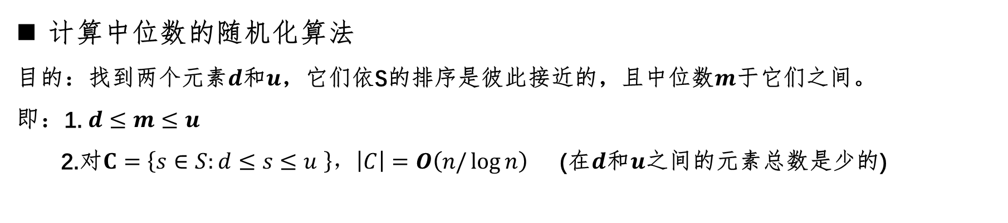
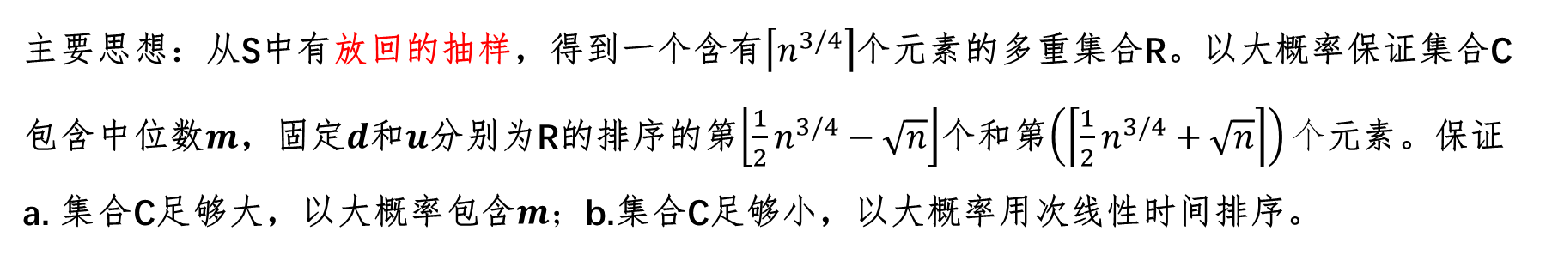
2.3 应用
计算中位数的随机化算法
目的：找到两个元素$d$和$u$，它们依S的排序是彼此接近的，且中位数$m$于它们之间。
即：1. $d≤m≤u$
2.对$C=\left\{s∈S:d≤s≤u \right\}，\left|C\right|=O\left(n/\log{n}\right)$ (在$d$和$u$之间的元素总数是少的)
主要思想：从S中有放回的抽样，得到一个含有$\left\lceil n^{3/4}\right\rceil$个元素的多重集合R。以大概率保证集合C包含中位数$m$，固定$d$和$u$分别为R的排序的第$\left\lfloor \frac{1}{2}n^{3/4}−\sqrt{n}\right\rfloor$个和第$\left(\left\lceil \frac{1}{2}n^{3/4}+\sqrt{n}\right\rceil \right)个$元素。保证
a. 集合C足够大，以大概率包含$m；$b.集合C足够小，以大概率用次线性时间排序。

Slide 19
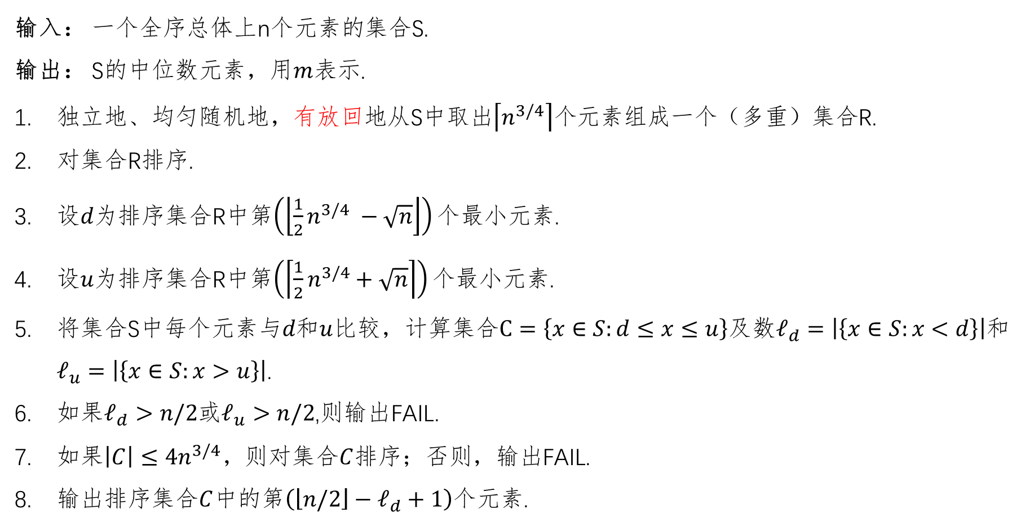
2.3 应用
算法 2.2 随机化中位数算法
输入： 一个全序总体上n个元素的集合S.
输出： S的中位数元素，用$m$表示.
独立地、均匀随机地，有放回地从S中取出$\left\lceil n^{3/4}\right\rceil 个$元素组成一个（多重）集合R.
对集合R排序.
设$d为$排序集合R中第$\left(\left\lfloor \frac{1}{2}n^{3/4} −\sqrt{n}\right\rfloor \right)个$最小元素.
设$u为$排序集合R中第$\left(\left\lceil \frac{1}{2}n^{3/4}+\sqrt{n}\right\rceil \right)个$最小元素.
将集合S中每个元素与$d和u$比较，计算集合$C=\left\{x∈S:d≤x≤u\right\}及$数$ℓ_{d}=\left|\left\{x∈S:x<d\right\}\right|和ℓ_{u}=\left|\left\{x∈S:x>u\right\}\right|$.
如果$ℓ_{d}>n/2$或$ℓ_{u}>n/2$,则输出FAIL.
如果${\left|C\right|≤4n}^{3/4}，$则对集合$C$排序；否则，输出FAIL.
输出排序集合$C$中的第$\left(\left\lfloor n/2\right\rfloor −ℓ_{d}+1\right)个$元素.

Slide 20
2.3 应用
定理 2.14 随机化中位数算法以线性时间结束，而且如果它输出的不是FAIL，则它输出的是输入集合S的正确中位数元素

Slide 21
2.3 应用
定理 2.15 随机化中位数算法失败的概率的界为$n^{−1/4}$
中位数的蒙特卡罗随机化算法可以通过重复运行直到成功为止而转化为Las Vegas算法，也就是说把它转化为Las Vegas算法意味着运行时间是可变的，尽管期望运行时间是线性的。

Slide 22
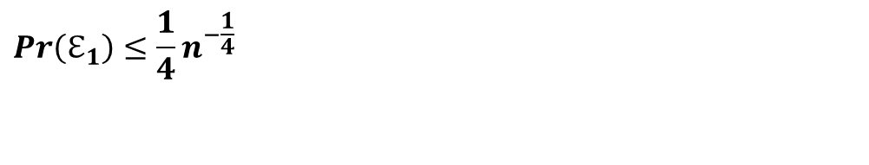
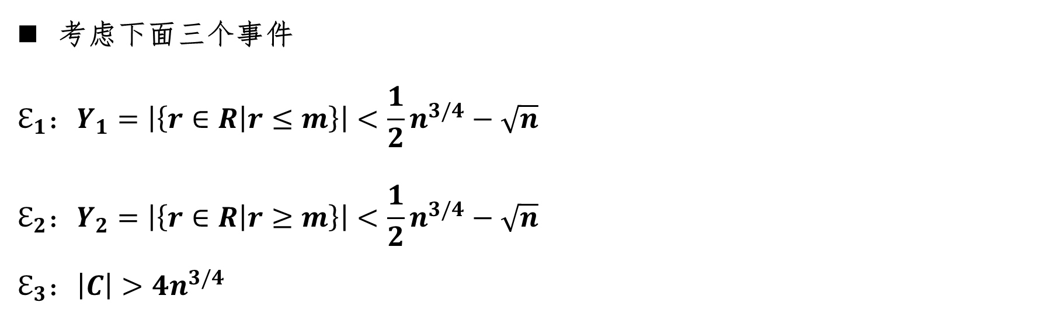
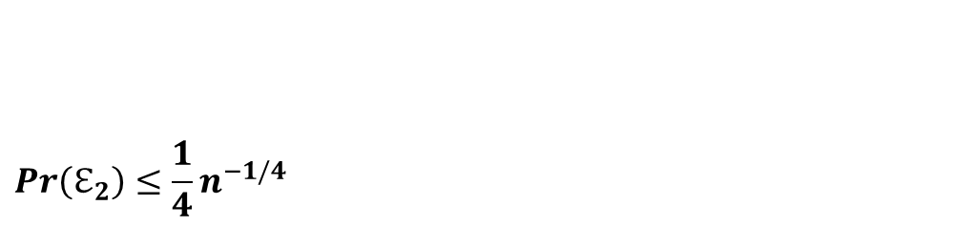
2.3 应用
考虑下面三个事件
$$ℇ_{1}：Y_{1}=\left|\left\{r∈R\left|r≤m\right.\right\}\right|<\frac{1}{2}n^{3/4}−\sqrt{n}$$
$$ℇ_{2}：Y_{2}=\left|\left\{r∈R\left|r≥m\right.\right\}\right|<\frac{1}{2}n^{3/4}−\sqrt{n}$$
$$ℇ_{3}：\left|C\right|>4n^{3/4}$$
$$Pr\left(ℇ_{2}\right)≤\frac{1}{4}n^{−1/4}$$
$$Pr\left(ℇ_{1}\right)≤\frac{1}{4}n^{−\frac{1}{4}}$$
$$Pr\left(ℇ_{3}\right)≤\frac{1}{2}n^{−1/4}$$

Slide 23



